Slide 1


Prêmio Paulista na Qualidade da Gestão
Seminário de Benchmarking IPEG
Mérito na Inovação em Gestão – MIG
Modalidade: Atendimento de Cliente
Case: “Programa Maratona da Experiência do Cliente”
Autor (a): Anilsa Assis Campos Lima
Empresa: SABESP – Superintendência Norte - ON
25-10-2024

Slide 2





Superintendência Norte - ON

Slide 3

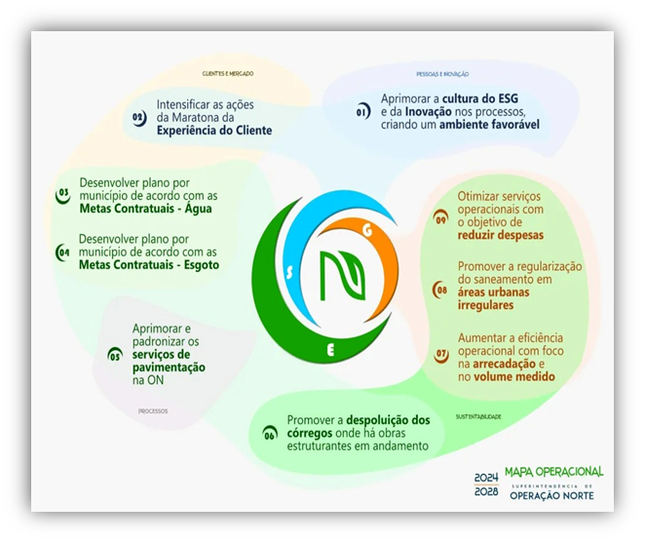
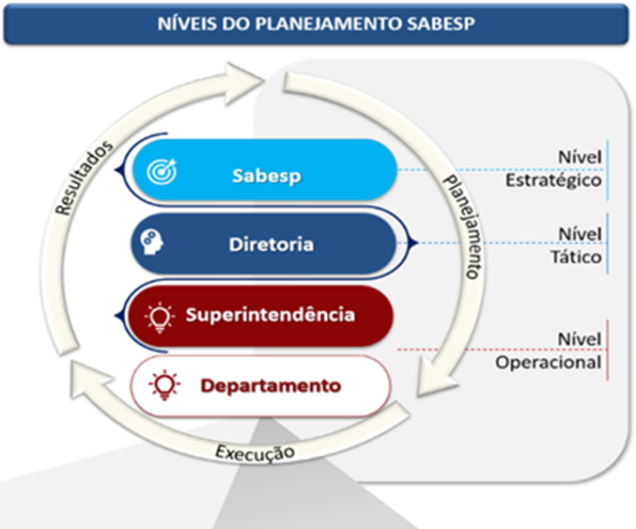
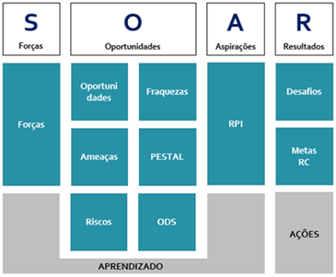
1. Planejamento – origem e concepção da prática
Origem: ciclo anual de Planejamento Estratégico da ON em 2021/2022
Desafio: diminuir o nº de reclamações e insatisfações relacionadas a comportamento, comprometimento e falta de comunicação.
Oportunidade: trabalho em rede e a integração entre as áreas operacionais, comerciais e principalmente, prestadores de serviço (contratadas).
Objetivo: trabalhar o comprometimento e o senso de pertencimento dos prestadores de serviço (sentir-se dono do processo).
Notes:
3 A idealização da prática foi desenvolvida com a montagem de um grupo multidisciplinar no MLE, que contou com representante da Divisão de Grandes Consumidores Leste – MLIG (área responsável pelo acatamento das solicitações das diretrizes), para interpretarmos os resultados, chegar às causas dos problemas e confirmar hipóteses levantadas, por meio de feedbacks e insights baseados em métodos ágeis e dinâmica remota em torno de otimização de subprocessos.
As etapas de planejamento e desenvolvimento do projeto foram guiadas pelo Framework SCRUM, com a filosofia ágil e inovadora.
A modelagem foi executada através da construção gráfica de todas as etapas, acompanhadas no Trello, perfazendo ao final um desenho completo do fluxo de trabalho. Utilizamos ainda, a metodologia BPM - Business Process Management, que em português seria Gestão de Processos de Negócio, onde concentra-se a realização da otimização do subprocesso escolhido, transformando em melhoria de resultados.

Slide 4
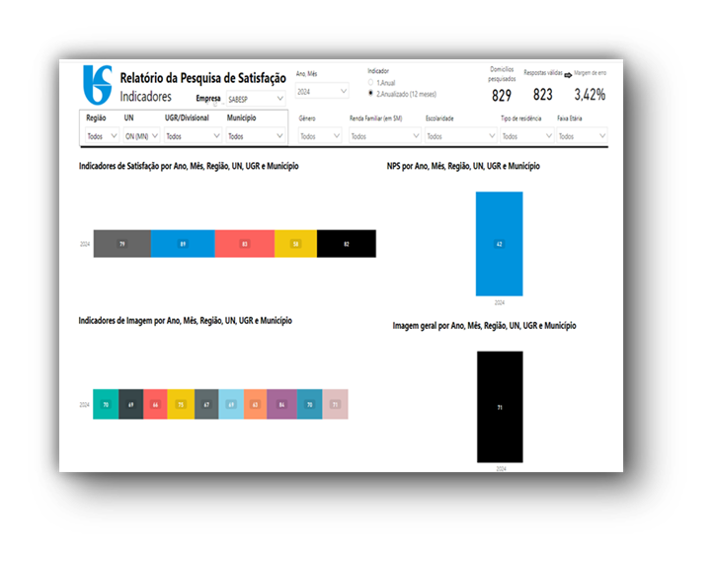
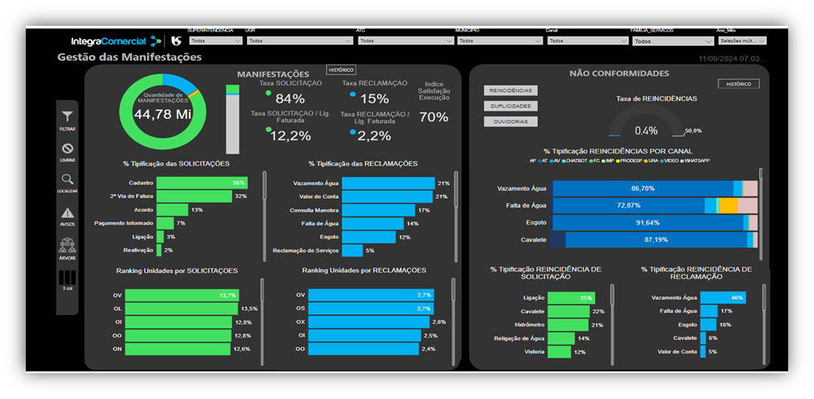
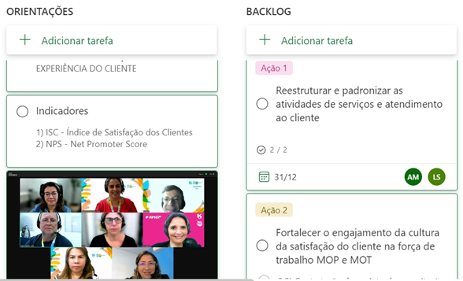
1. Planejamento – origem e concepção da prática
Obstáculos: O monitoramento das informações ocorria de maneira pontual e descentralizada, o que dificultava a ação integrada e proativa dos gestores para correção e prevenção dos desvios.
Relevância: maior controle e agilidade na obtenção de informações necessárias para melhorias em seus processos de trabalho.
Capacitação: Painel de Bordo, sob responsabilidade do Time Ágil que atualmente responde pelo OO: Intensificar as Ações do Maratona da Experiência do Cliente
Abrangência: forma integrada e sistematizada, com análise compartilhada das informações e acompanhamento e gestão diária das reclamações e insatisfações dos clientes.
Notes:
3 A idealização da prática foi desenvolvida com a montagem de um grupo multidisciplinar no MLE, que contou com representante da Divisão de Grandes Consumidores Leste – MLIG (área responsável pelo acatamento das solicitações das diretrizes), para interpretarmos os resultados, chegar às causas dos problemas e confirmar hipóteses levantadas, por meio de feedbacks e insights baseados em métodos ágeis e dinâmica remota em torno de otimização de subprocessos.
As etapas de planejamento e desenvolvimento do projeto foram guiadas pelo Framework SCRUM, com a filosofia ágil e inovadora.
A modelagem foi executada através da construção gráfica de todas as etapas, acompanhadas no Trello, perfazendo ao final um desenho completo do fluxo de trabalho. Utilizamos ainda, a metodologia BPM - Business Process Management, que em português seria Gestão de Processos de Negócio, onde concentra-se a realização da otimização do subprocesso escolhido, transformando em melhoria de resultados.

Slide 5
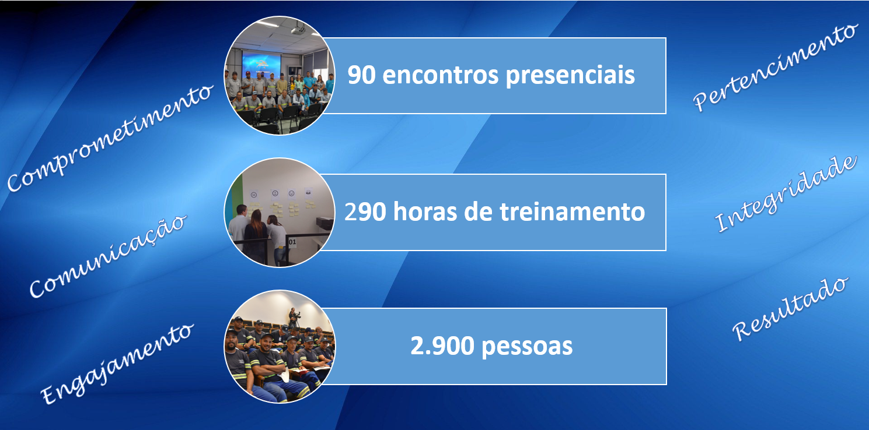
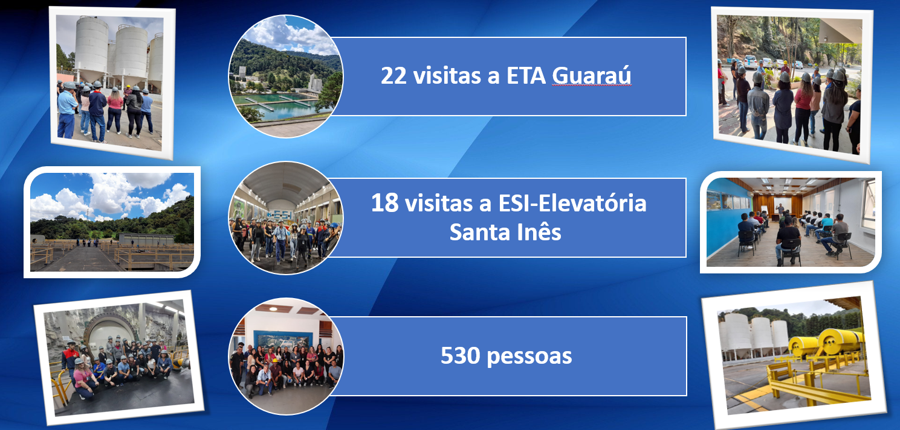
2. Execução – Descrição do funcionamento da prática
Metodologia:
Realização de encontros de integração, em auditórios da Sabesp ou nos canteiros das empresas.
Visitas técnicas a ESI (Elevatória Santa Inês) e ETA (Estação Tratamento de Água) Guaraú
Comunicação Assertiva;
Inteligência Emocional;
Ética, Conduta e Integridade;
Saúde e Segurança Trabalho
Resultados.
Notes:
3 A idealização da prática foi desenvolvida com a montagem de um grupo multidisciplinar no MLE, que contou com representante da Divisão de Grandes Consumidores Leste – MLIG (área responsável pelo acatamento das solicitações das diretrizes), para interpretarmos os resultados, chegar às causas dos problemas e confirmar hipóteses levantadas, por meio de feedbacks e insights baseados em métodos ágeis e dinâmica remota em torno de otimização de subprocessos.
As etapas de planejamento e desenvolvimento do projeto foram guiadas pelo Framework SCRUM, com a filosofia ágil e inovadora.
A modelagem foi executada através da construção gráfica de todas as etapas, acompanhadas no Trello, perfazendo ao final um desenho completo do fluxo de trabalho. Utilizamos ainda, a metodologia BPM - Business Process Management, que em português seria Gestão de Processos de Negócio, onde concentra-se a realização da otimização do subprocesso escolhido, transformando em melhoria de resultados.

Slide 6

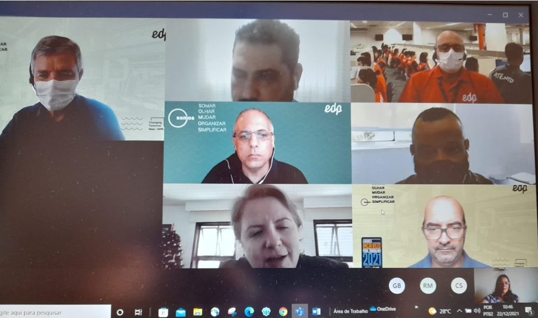
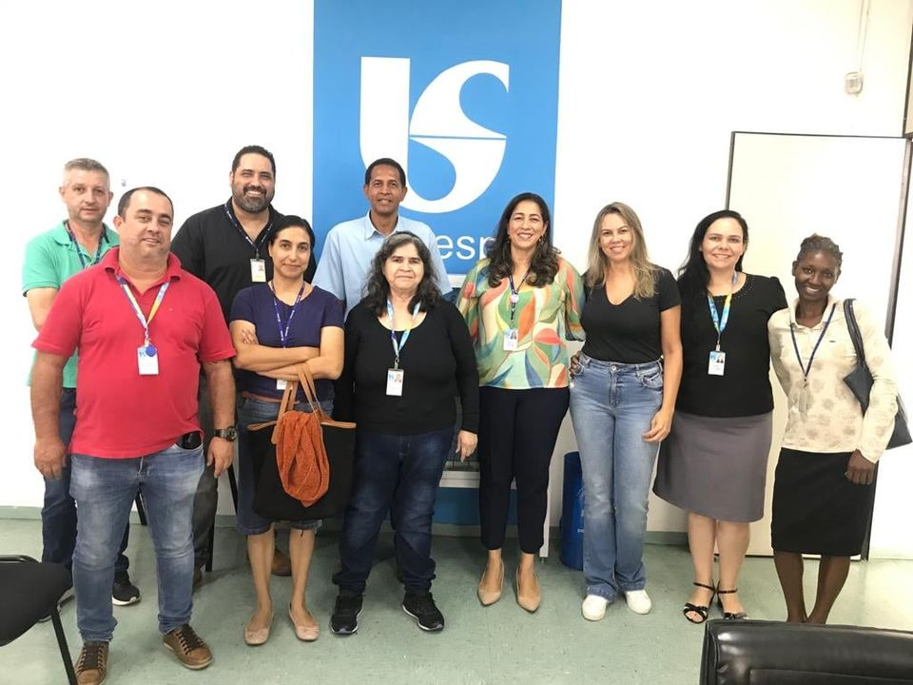
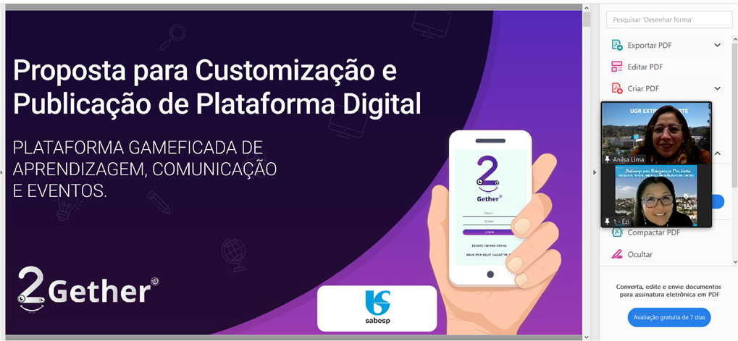
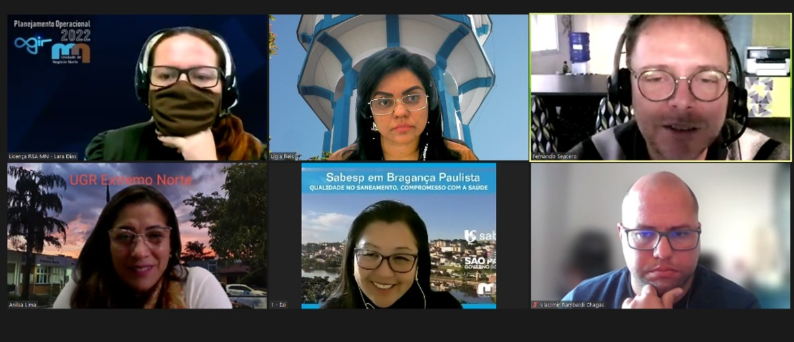
Insights, fontes de inspiração ou outras fontes de referência
Benchmarking direto e reverso dentro e fora do setor de saneamento
Iguá Saneamento uso de projetos de valor compartilhado
Caterpillar+PESA para avaliar a utilização de canais digitais
Participação em feiras/congressos e seminários externos
(Conarec - “WOHW-Inovação”)

Slide 7

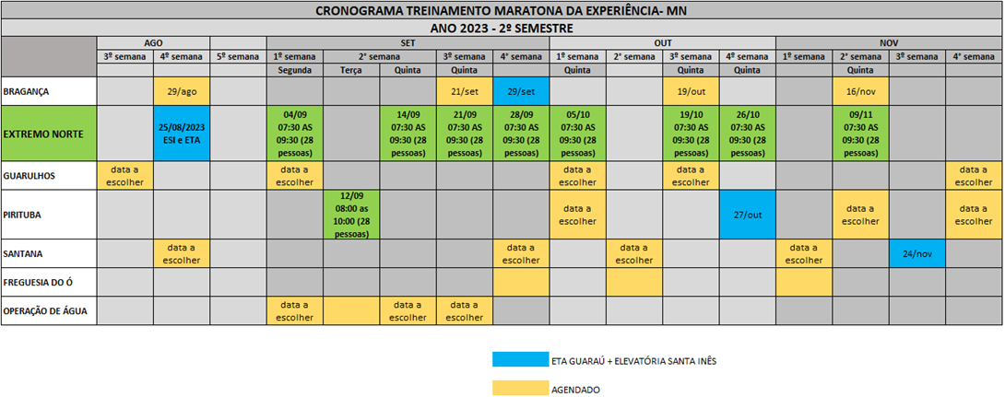
Funcionamento da prática
Principais etapas de execução, as principais metodologias
Sprint para alinhamento, construção e avaliação do status do projeto e dos planos de ação
Notes:
2Em 2007, a Sabesp tornou-se signatária do Pacto Global.
Contextualizando: durante o Planejamento Operacional ML, no desdobramento das diretrizes empresariais, são estabelecidas as ações ESG (Environmental, Social and Governance) e o alinhamento às Metas da agenda 2030 ONU (Objetivos de Desenvolvimento Sustentáveis-ODS).
A idealização da prática surgiu, a partir da necessidade apontada na análise crítica, norteada pela metodologia de aprendizado organizacional na Unidade de Negócios Leste - ML.
A Oportunidade identificada foi a Otimização do subprocesso de emissão de pareceres de água nas Cartas de diretrizes de Empreendimentos Imobiliários. Era imprescindível otimizar o processo favorecendo as necessidades dos clientes e reduzindo prazos e custos operacionais, decorrentes da inserção de loggers, equipamentos que colocados em campo, fazem a medição in loco de dados das pressões e as armazenam.

Slide 8




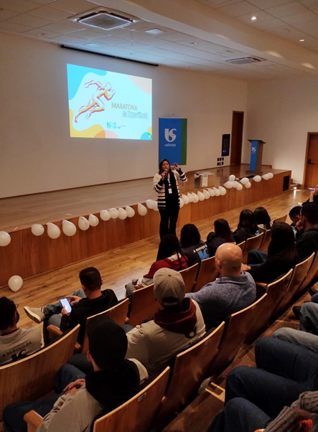

Exemplaridade
Ferramentas digitais e Metodologias ágeis
Difundimos os diversos meios de canais digitais para facilitar o acesso aos produtos da empresa. Utilização de ferramentas ágeis que otimizam os processos e reduzem o tempo de execução do trabalho. WhatsApp, oferece recursos tecnológicos, inteligência artificial, para facilitar solicitações de serviços e informações de forma ágil e prática.
Caráter pioneiro e inovador
Desenvolvimento e implementação da capacitação personalizada das equipes contratadas, com foco no negócio da empresa atendendo ao propósito de excelência na gestão. A prática é pioneira na Sabesp, objeto de benchmarking de outras Unidades de Negócio e da própria Sabesp, o que nos faz referência na empresa e no setor.
Notes:
2Em 2007, a Sabesp tornou-se signatária do Pacto Global.
Contextualizando: durante o Planejamento Operacional ML, no desdobramento das diretrizes empresariais, são estabelecidas as ações ESG (Environmental, Social and Governance) e o alinhamento às Metas da agenda 2030 ONU (Objetivos de Desenvolvimento Sustentáveis-ODS).
A idealização da prática surgiu, a partir da necessidade apontada na análise crítica, norteada pela metodologia de aprendizado organizacional na Unidade de Negócios Leste - ML.
A Oportunidade identificada foi a Otimização do subprocesso de emissão de pareceres de água nas Cartas de diretrizes de Empreendimentos Imobiliários. Era imprescindível otimizar o processo favorecendo as necessidades dos clientes e reduzindo prazos e custos operacionais, decorrentes da inserção de loggers, equipamentos que colocados em campo, fazem a medição in loco de dados das pressões e as armazenam.

Slide 9
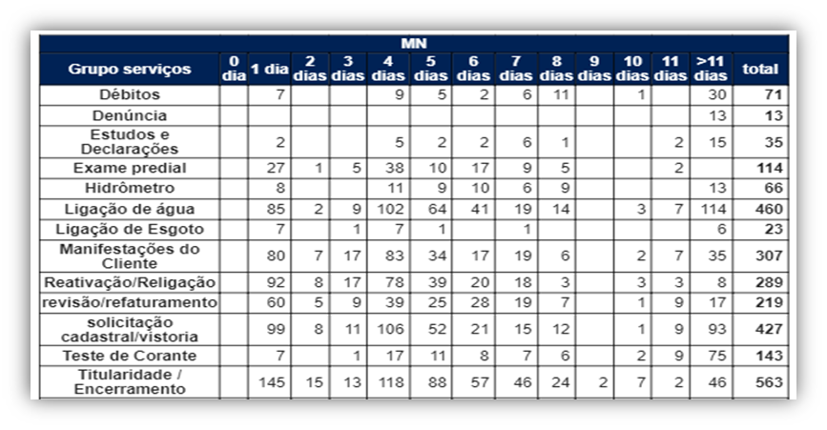
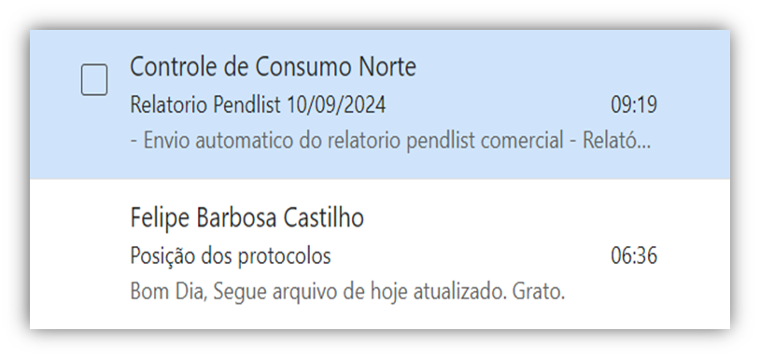



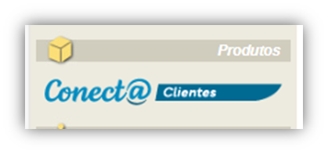
3. Controle e alertas
Notes:
3 A idealização da prática foi desenvolvida com a montagem de um grupo multidisciplinar no MLE, que contou com representante da Divisão de Grandes Consumidores Leste – MLIG (área responsável pelo acatamento das solicitações das diretrizes), para interpretarmos os resultados, chegar às causas dos problemas e confirmar hipóteses levantadas, por meio de feedbacks e insights baseados em métodos ágeis e dinâmica remota em torno de otimização de subprocessos.
As etapas de planejamento e desenvolvimento do projeto foram guiadas pelo Framework SCRUM, com a filosofia ágil e inovadora.
A modelagem foi executada através da construção gráfica de todas as etapas, acompanhadas no Trello, perfazendo ao final um desenho completo do fluxo de trabalho. Utilizamos ainda, a metodologia BPM - Business Process Management, que em português seria Gestão de Processos de Negócio, onde concentra-se a realização da otimização do subprocesso escolhido, transformando em melhoria de resultados.

Slide 10
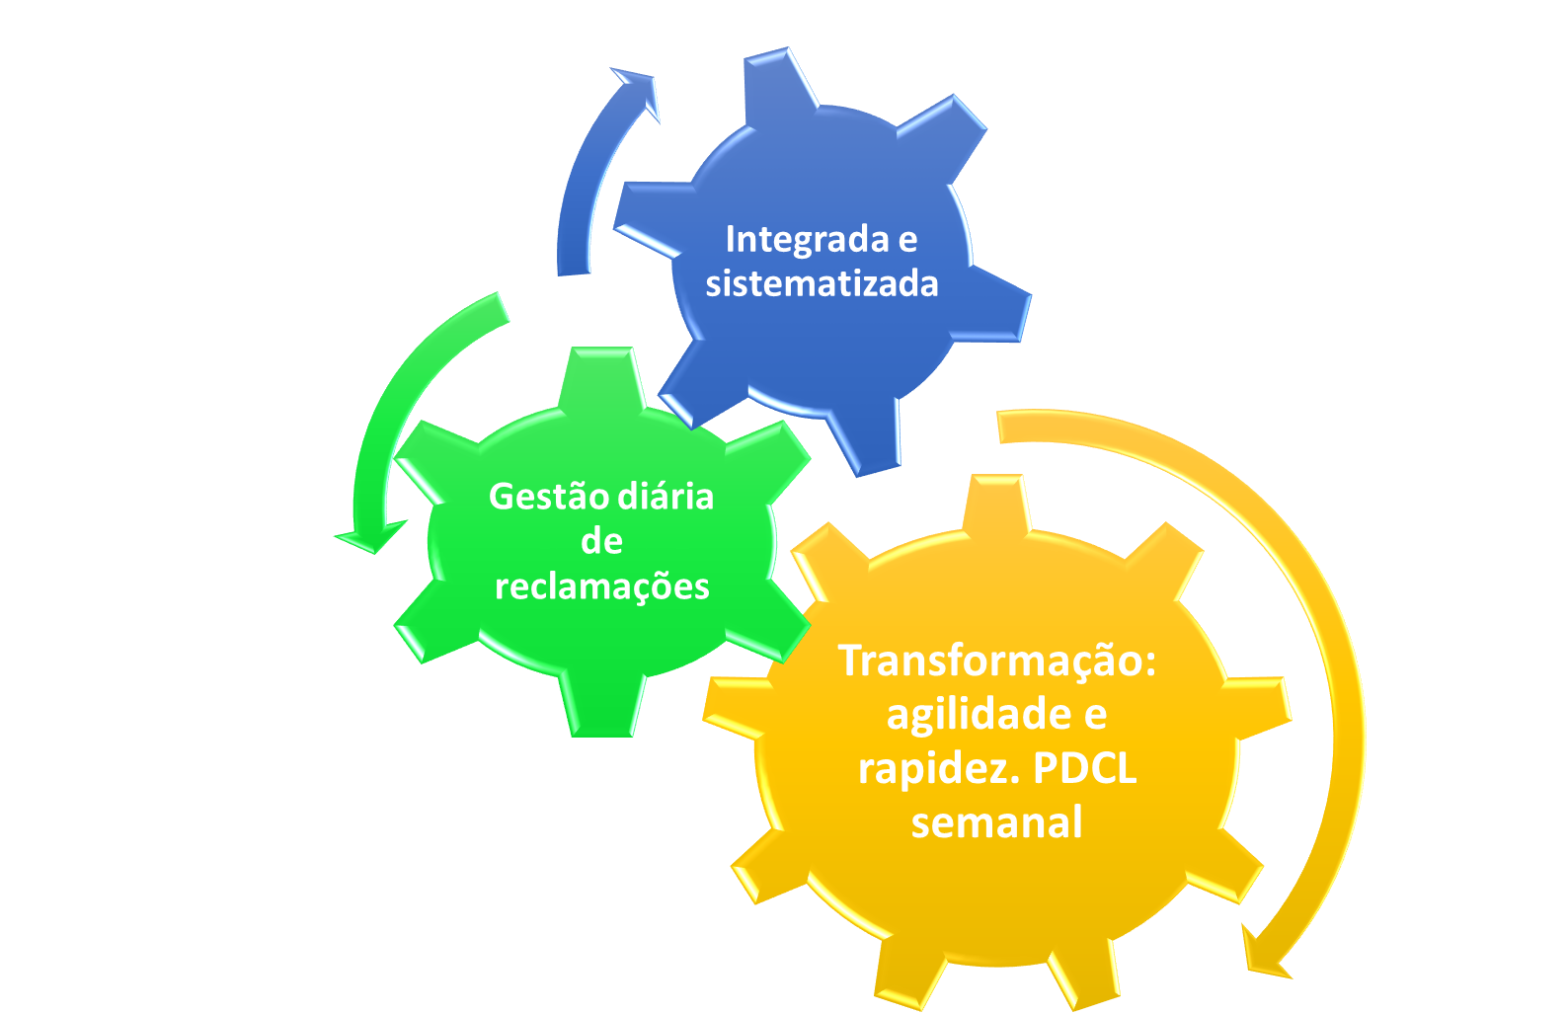
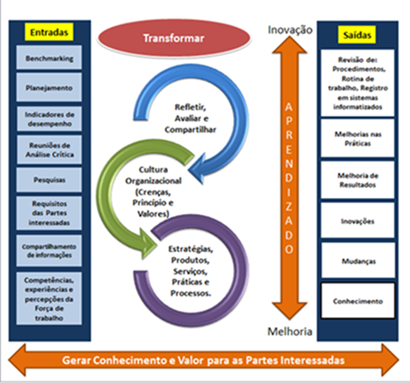

4. Aprendizado – Avaliação e melhoria
A concepção e aplicação da prática tiveram como base as métricas do Modelo de Excelência de Gestão – MEG e do Modelo de Excelência em Gestão do Saneamento Ambiental - MEGSA, como modelos gerenciais de práticas estruturadas para superar as necessidades e expectativas dos clientes e demais partes interessadas.
Neste sentido, foram empregados no projeto, os seguintes
mecanismos de fomento à inovação e melhoria:
Brainstorming;
Benchmarking;
Treinamento;
Capacitação dos colaboradores;
Elaboração de padrões de trabalho.
Notes:
3 A idealização da prática foi desenvolvida com a montagem de um grupo multidisciplinar no MLE, que contou com representante da Divisão de Grandes Consumidores Leste – MLIG (área responsável pelo acatamento das solicitações das diretrizes), para interpretarmos os resultados, chegar às causas dos problemas e confirmar hipóteses levantadas, por meio de feedbacks e insights baseados em métodos ágeis e dinâmica remota em torno de otimização de subprocessos.
As etapas de planejamento e desenvolvimento do projeto foram guiadas pelo Framework SCRUM, com a filosofia ágil e inovadora.
A modelagem foi executada através da construção gráfica de todas as etapas, acompanhadas no Trello, perfazendo ao final um desenho completo do fluxo de trabalho. Utilizamos ainda, a metodologia BPM - Business Process Management, que em português seria Gestão de Processos de Negócio, onde concentra-se a realização da otimização do subprocesso escolhido, transformando em melhoria de resultados.

Slide 11

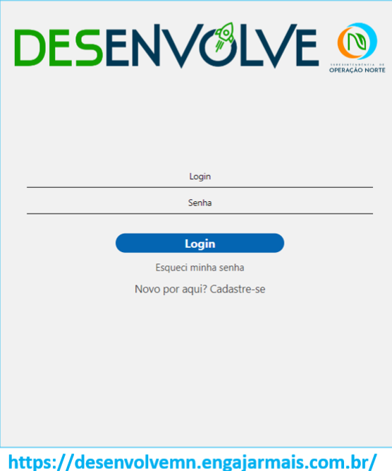
Aprendizado
Excelência na gestão do relacionamento com os clientes e demais partes interessadas, além de proporcionar aprendizado, amadurecimento e constância de propósito.
Melhoria
Foi implementada também a plataforma digital, DesenvolveON, para fomentar ainda mais o aprendizado, com conteúdo didático relacionado aos serviços, para acesso aos envolvidos no Programa.
.
Notes:
2Em 2007, a Sabesp tornou-se signatária do Pacto Global.
Contextualizando: durante o Planejamento Operacional ML, no desdobramento das diretrizes empresariais, são estabelecidas as ações ESG (Environmental, Social and Governance) e o alinhamento às Metas da agenda 2030 ONU (Objetivos de Desenvolvimento Sustentáveis-ODS).
A idealização da prática surgiu, a partir da necessidade apontada na análise crítica, norteada pela metodologia de aprendizado organizacional na Unidade de Negócios Leste - ML.
A Oportunidade identificada foi a Otimização do subprocesso de emissão de pareceres de água nas Cartas de diretrizes de Empreendimentos Imobiliários. Era imprescindível otimizar o processo favorecendo as necessidades dos clientes e reduzindo prazos e custos operacionais, decorrentes da inserção de loggers, equipamentos que colocados em campo, fazem a medição in loco de dados das pressões e as armazenam.

Slide 12
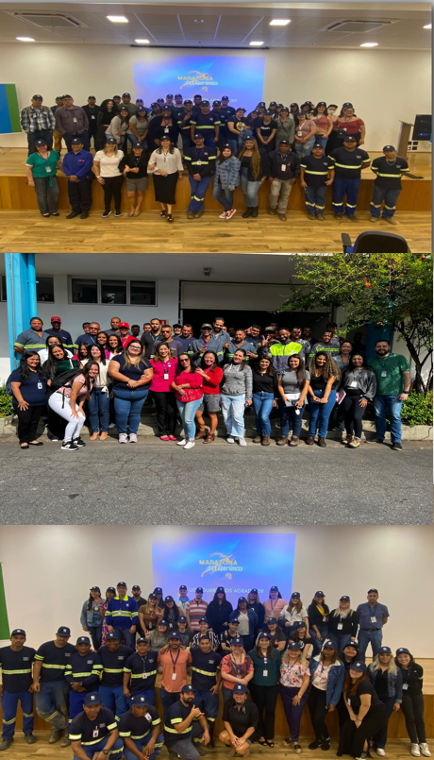
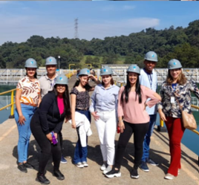
1.2 Resultados da prática
início
início
início
início
Notes:
3 A idealização da prática foi desenvolvida com a montagem de um grupo multidisciplinar no MLE, que contou com representante da Divisão de Grandes Consumidores Leste – MLIG (área responsável pelo acatamento das solicitações das diretrizes), para interpretarmos os resultados, chegar às causas dos problemas e confirmar hipóteses levantadas, por meio de feedbacks e insights baseados em métodos ágeis e dinâmica remota em torno de otimização de subprocessos.
As etapas de planejamento e desenvolvimento do projeto foram guiadas pelo Framework SCRUM, com a filosofia ágil e inovadora.
A modelagem foi executada através da construção gráfica de todas as etapas, acompanhadas no Trello, perfazendo ao final um desenho completo do fluxo de trabalho. Utilizamos ainda, a metodologia BPM - Business Process Management, que em português seria Gestão de Processos de Negócio, onde concentra-se a realização da otimização do subprocesso escolhido, transformando em melhoria de resultados.

Slide 13
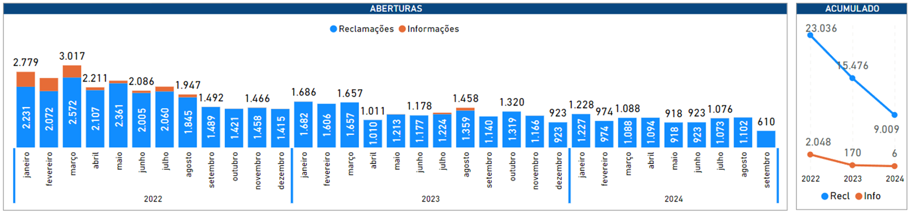
1.2 Resultados da prática
Redução do número de reclamações na ouvidoria
- 78%
Notes:
3 A idealização da prática foi desenvolvida com a montagem de um grupo multidisciplinar no MLE, que contou com representante da Divisão de Grandes Consumidores Leste – MLIG (área responsável pelo acatamento das solicitações das diretrizes), para interpretarmos os resultados, chegar às causas dos problemas e confirmar hipóteses levantadas, por meio de feedbacks e insights baseados em métodos ágeis e dinâmica remota em torno de otimização de subprocessos.
As etapas de planejamento e desenvolvimento do projeto foram guiadas pelo Framework SCRUM, com a filosofia ágil e inovadora.
A modelagem foi executada através da construção gráfica de todas as etapas, acompanhadas no Trello, perfazendo ao final um desenho completo do fluxo de trabalho. Utilizamos ainda, a metodologia BPM - Business Process Management, que em português seria Gestão de Processos de Negócio, onde concentra-se a realização da otimização do subprocesso escolhido, transformando em melhoria de resultados.

Slide 14






Resultados - Indicadores e conclusões aplicáveis ao programa
Pessoas, Sociais ou Ambientais, associados à prática
A prática também incorpora características como benefícios importantes, diretamente associados à promoção do desenvolvimento sustentável.
Abordagem nos encontros sobre saúde e segurança do trabalho, assim como a promoção da qualidade de vida do funcionário, através da aplicação da inteligência emocional.
ODS3
Treinamento personalizado com as equipes promovendo a gestão do conhecimento técnico e especializado, oportunizando maior possibilidades de aprendizado e conhecimento específico. ODS4
ON integra o Programa Corporativo do Sistema de Gestão Ambiental (SGA) em ETAs e ETEs, contribuindo para a manutenção da conformidade ambiental e minimização de riscos. ODS11
Visitas técnicas promovem o uso racional da água e preservação do bem, relacionada a agilidade na execução dos serviços consertos de vazamentos de água, executado pelas equipes que são os principais integrantes do Programa ODS6
Notes:
7Como ordem de grandeza, seguindo parâmetros de cálculo obtidos através do site da Esalq-USP, considerando apenas as viagens e tomando como base a quantidade de serviço executado por ano, bem como estas viagens sendo realizadas apenas por carros movidos à gasolina, temos uma redução da ordem de 9 toneladas de CO2 equivalente por ano, números que necessitariam de, aproximadamente, 2.100 arvores para absorção destes gases em uma área de 10.000 m² para comportá-las, em acordo aos preceitos da ODS 13 de ações contra mudança global do clima.
A implementação da prática trouxe o alinhamento às estratégias da empresa, demonstra o nível de desempenho alcançado, garantindo a competitividade entre as Unidades de Negócio da Sabesp na região metropolitana.
Os Resultados qualitativos são demonstrados através da mensuração do custo da inserção dos loggers (07 dias), parte integrante do subprocesso.
Utilizando como base a média de emissões de pareceres de água entre os anos de 2020 e 2021: como 230 emissões/ano e o custo unitário para a etapa de R$ 1.770,32. Realizando a instalação do logger para todas as emissões, como indicava o procedimento para coleta de pressão, esta etapa do subprocesso custaria R$ 407.173,60/ano.
Temos que com a realização da etapa através das leituras on line, possibilitada pela progressão da automação dos equipamentos, para 2020, foram inseridos loggers em 74% das emissões fechando em R$ 301,308,46, já com a implementação da otimização do subprocesso para 2021, colocando loggers em apenas 7% das emissões, fechamos em R$ 28.502,15. Culminando a redução de 91% no custo desta etapa do subprocesso.
Há ainda impacto positivo em outros indicadores.

Slide 15

Resultados
Partes interessadas mais beneficiadas
A excelência na gestão do relacionamento com seus clientes atende diretamente a visão de futuro da Sabesp, o atendimento as necessidades e requisitos regulatórios estabelecidos pelo Órgão Regulador.
Atuação com presteza e resolutividade na solução dos problemas, através do agendamento e repactuação de prazos com os clientes e sociedade
Integração e compartilhamento de experiências. Estreitamento do relacionamento com os fornecedores.
Maximização dos resultados relativos à qualidade dos serviços executados e satisfação dos clientes
Obtivemos dos clientes a seguinte impressão "Quando eu precisei pude perceber que esta empresa é diferente das outras”
Alinhada comunicação assertiva, para que todos se sintam pertencentes ao mesmo time Sabesp.
Notes:
2Em 2007, a Sabesp tornou-se signatária do Pacto Global.
Contextualizando: durante o Planejamento Operacional ML, no desdobramento das diretrizes empresariais, são estabelecidas as ações ESG (Environmental, Social and Governance) e o alinhamento às Metas da agenda 2030 ONU (Objetivos de Desenvolvimento Sustentáveis-ODS).
A idealização da prática surgiu, a partir da necessidade apontada na análise crítica, norteada pela metodologia de aprendizado organizacional na Unidade de Negócios Leste - ML.
A Oportunidade identificada foi a Otimização do subprocesso de emissão de pareceres de água nas Cartas de diretrizes de Empreendimentos Imobiliários. Era imprescindível otimizar o processo favorecendo as necessidades dos clientes e reduzindo prazos e custos operacionais, decorrentes da inserção de loggers, equipamentos que colocados em campo, fazem a medição in loco de dados das pressões e as armazenam.

Slide 16
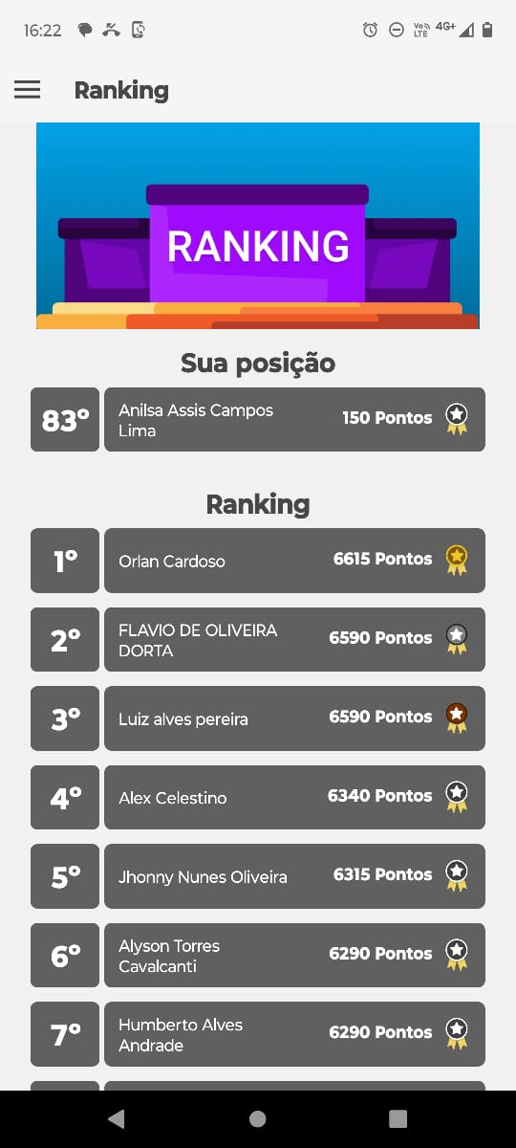

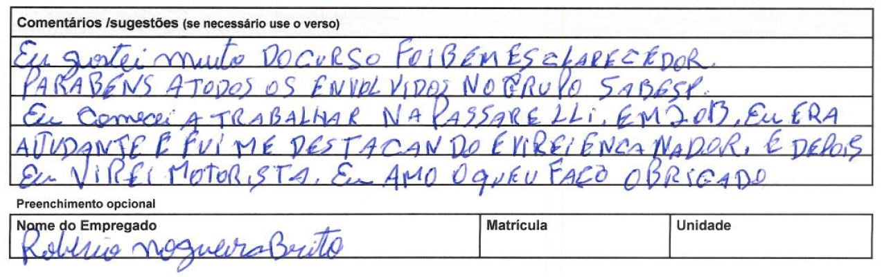
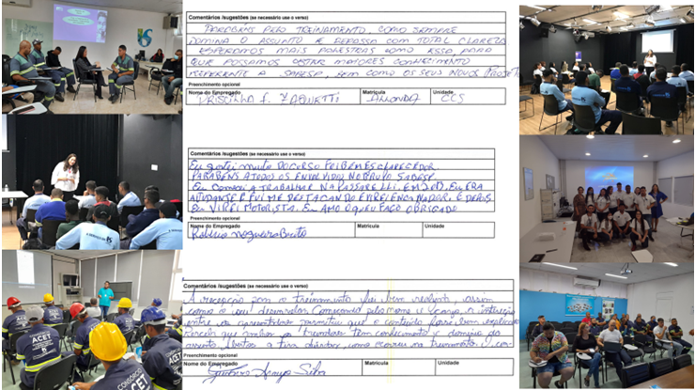
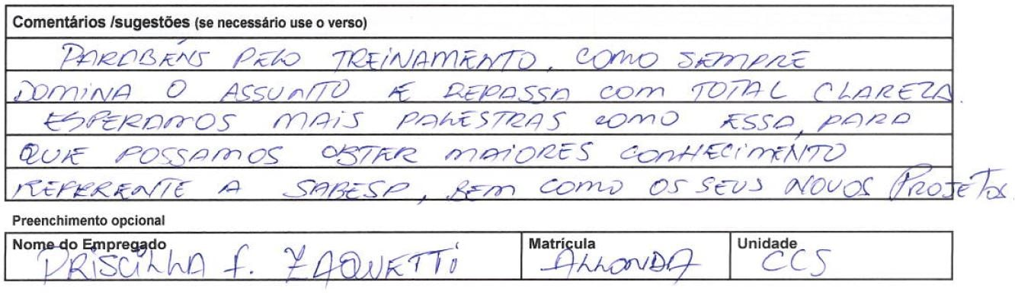
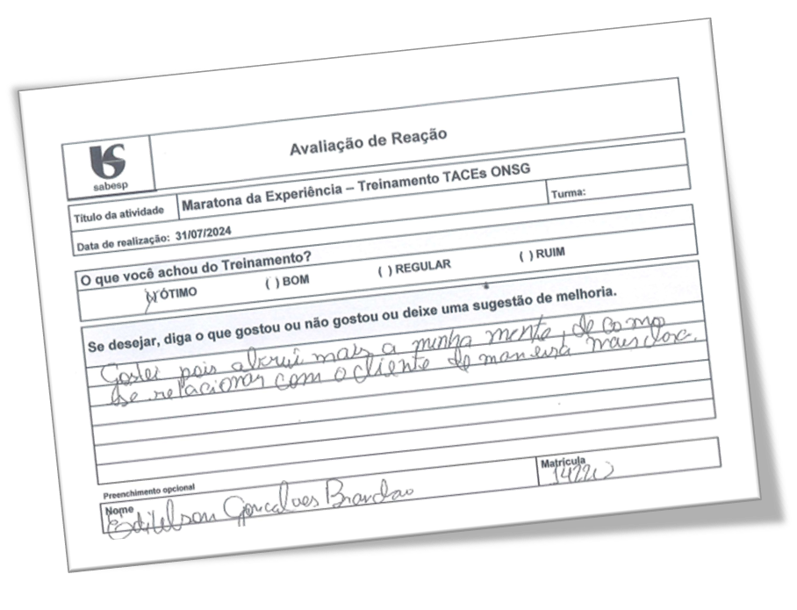
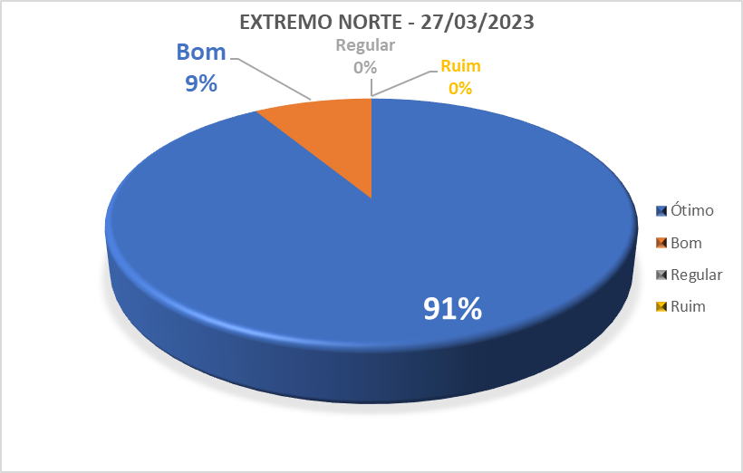
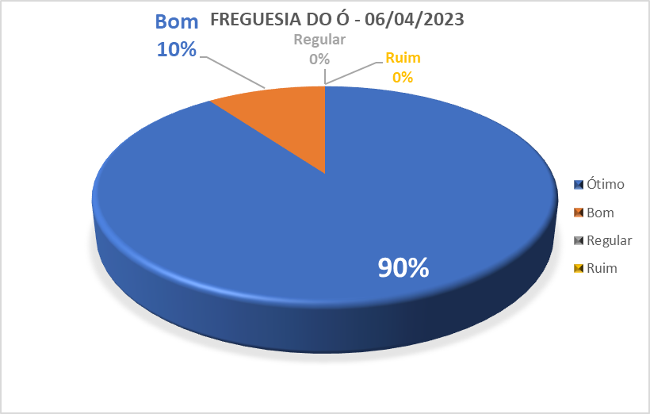
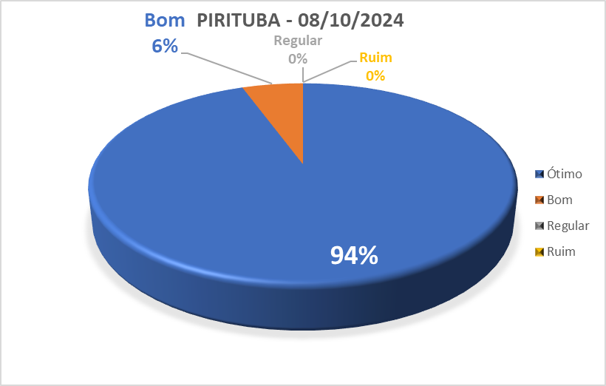
Depoimentos
Notes:
2Em 2007, a Sabesp tornou-se signatária do Pacto Global.
Contextualizando: durante o Planejamento Operacional ML, no desdobramento das diretrizes empresariais, são estabelecidas as ações ESG (Environmental, Social and Governance) e o alinhamento às Metas da agenda 2030 ONU (Objetivos de Desenvolvimento Sustentáveis-ODS).
A idealização da prática surgiu, a partir da necessidade apontada na análise crítica, norteada pela metodologia de aprendizado organizacional na Unidade de Negócios Leste - ML.
A Oportunidade identificada foi a Otimização do subprocesso de emissão de pareceres de água nas Cartas de diretrizes de Empreendimentos Imobiliários. Era imprescindível otimizar o processo favorecendo as necessidades dos clientes e reduzindo prazos e custos operacionais, decorrentes da inserção de loggers, equipamentos que colocados em campo, fazem a medição in loco de dados das pressões e as armazenam.

Slide 17
Agradeço pela atenção!
Nome: Anilsa Assis Campos Lima
Unidade: Sabesp - ON – Operação Norte
Superintendência Norte - ON

Slide 18
Prêmio Paulista na Qualidade da Gestão
Seminário de Benchmarking IPEG
Mérito na Inovação em Gestão – MIG
25-10-2024

